Slide 1

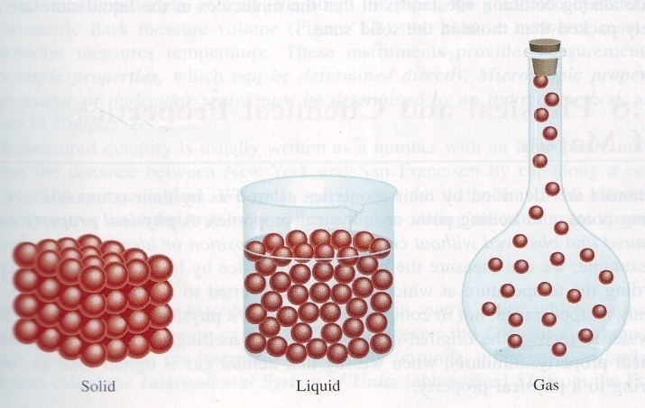


Keadaan materi dan jenis padatan
Oleh
Dr. H. Harun Nasrudin, M.S.
Samik, S.Si., M.Si.

Slide 2
Ilmu kimia zat padat secara komprehensif
A. Ontologi ilmu kimia zat padat adalah …
B. Epistemologi ilmu kimia zat padat adalah …
C. Aksiologi ilmu kimia zat padat adalah …
D. Ilmu kimia zat padat dimulai Sejak penggunaan …
Refresh materi sebelumnya.
Mari jawab pertanyaan sbb:
Untuk saat ini menjawab adalah emas (bukan diam) (:

Slide 3
1. Keadaan materi apa saja?
2. Apa perbedaan keadaan Gas, Cair dan Padat?
3. Apa keadaan air (H₂O)?
4. Faktor apa saja yang mempengaruhi perubahan fase?
5. Mengapa padatan bersifat kaku dan memiliki bentuk yang tertentu?
Keadaan materi dan jenis padatan
Mari jawab pertanyaan sbb:
Untuk saat ini menjawab adalah emas (bukan diam) (:

Slide 4
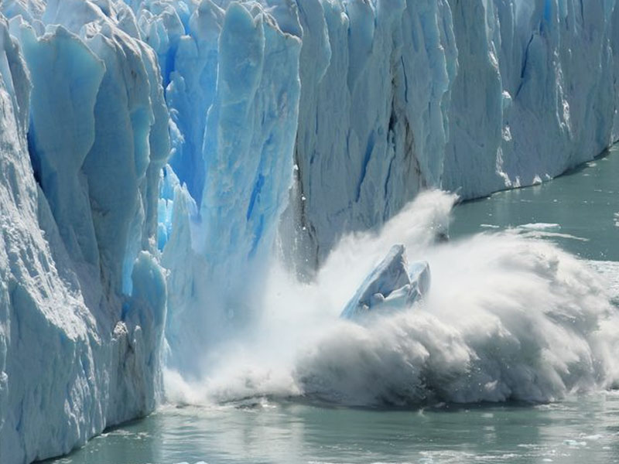
Apa keadaan air (H₂O)
di daerah kutub?
Kenapa keadaan air (H₂O)
di daerah kutub seperti itu?

Slide 5
Sifat materi berdasarkan wujudnya
Aspek | Padat | Cair | Gas
Jarak antar partikel | Dekat sekali | Dekat | Jauh
Daya tarik antar partikel | Kuat sekali | Lemah | lemah sekali
Gerak partikel | bersama | Berkelompok | Individu
Volume | Tetap | Tetap | Berubah
Bentuk | Tetap | berubah(spt ruang) | Berubah (spt ruang)
Sifat mengalir | Tidak mengalir | mengalir | Mengalir

Slide 6
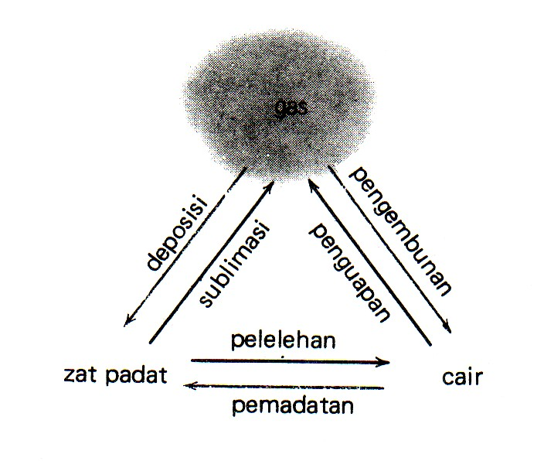
Perubahan wujud Zat

Slide 7
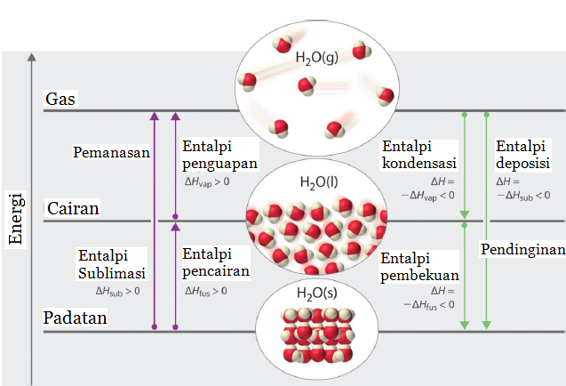
Perubahan keadaan air dan proses perubahan saat terjadi perubahan temperatur

Slide 8
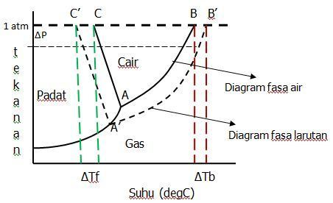
Diagram fasa air dan larutan

Slide 9
Tabel 1.2. Titik leleh dan didih serta Entalpi peleburan dan penguapan dari berbagai zat.
Zat | Titik leleh (°C) | ΔH_{fus} (kJ/mol) | Titik didih (°C) | ΔH_{vap} (kJ/mol)
N₂ | −210.0 | 0.71 | −195.8 | 5.6
HCl | −114.2 | 2.00 | −85.1 | 16.2
Br₂ | −7.2 | 10.6 | 58.8 | 30.0
CCl₄ | −22.6 | 2.56 | 76.8 | 29.8
CH₃CH₂OH | −114.1 | 4.93 | 78.3 | 38.6
H₂O | 0 | 6.01 | 100 | 40.7
Na | 97.8 | 2.6 | 883 | 97.4
NaF | 996 | 33.4 | 1704 | 176.1

Slide 10
Partikel terkecil Materi
Jenis materi/ Zat | Partikel terkecil | Contoh
Unsur logam | Atom logam | Na, Fe
Gas mulia | Atom gas mulia | He, Ar
Unsur bukan logam | Molekul unsur | H₂, Cl₂, O₂, P₄
Senyawa Ionik | Ion positif dan negatif | NaCl: Na+ dan Cl-
Senyawa Kovalen | Molekul kovalen | H₂O, CH₄
Campuran Unsur | Atom-atom komponen | campuran emas dan tembaga
Campuran Senyawa | Molekul | Larutan gula: air dan gula

Slide 11
Diagram dua fasa iodin
D
C
Cair
Padat
Tekanan tidak diskala
1 atm
A
Gas
B
114°C
184°C
Suhu tidak diskala

Slide 12
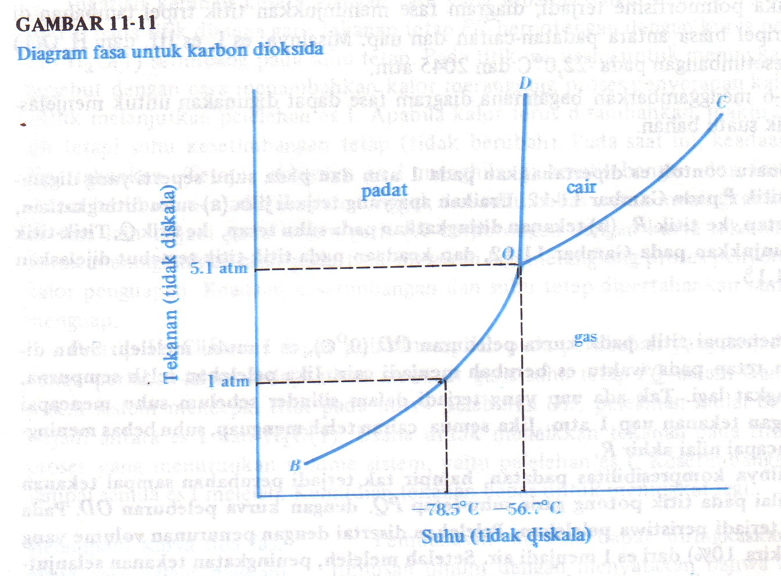

Slide 13
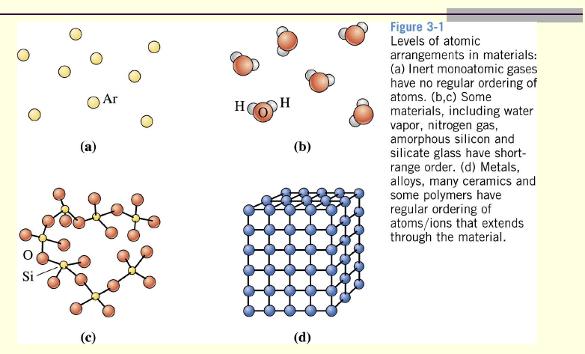
Notes:
Arrangement = susunan ; order = urutan ; reguler = teratur
Material = bahan ; vapor = uap

Slide 14
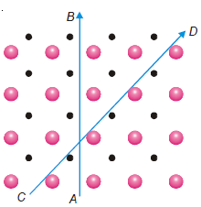
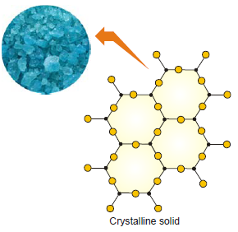
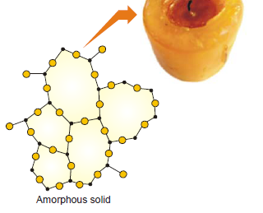
TYPES OF SOLIDS
Crystalline solids / True solids | Amorphous solids
the atoms, molecules or ions are arranged in a regular, repeating 3D = crystal lattice | atoms, molecules or ions arranged at random
ANISOTROPY = the magnitude of a physical property varies with directions, due to different arrangements of particles in different directions. | ISOTROPY = the same value of any property in all directions. Thus refractive index, thermal and electrical conductivitiesare independent of the direction
Examples = Sugar and salt | Examples = rubber, plastics and glass

Slide 15
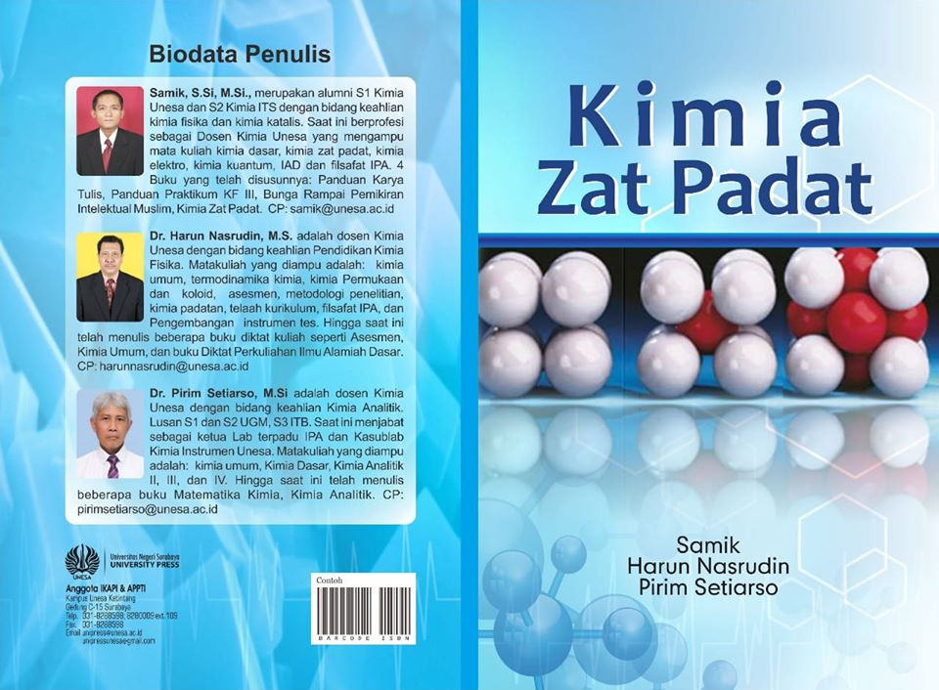
Untuk lebih memahami materi ini silahkan baca di buku kami / yg lain:
PPT ini digunakan untuk mempermudah pembelajaran, kebanyakan saya ambil dari berbagai literatur buku dan PPT (terutama yg berbahasa Inggris) dan dari buku Kimia Zat Padat, Samik dkk.
Mau ebook buku Kimia Zat Padat, silahkan klik https://bit.ly/ebukuKZP / 085731160005

Slide 16
Daftar Isi buku Kimia Zat Padat,
Mau ebooknya, silahkan klik https://bit.ly/ebukuKZP / 085731160005

Slide 17
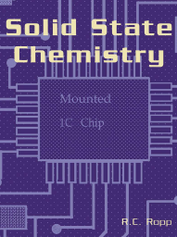
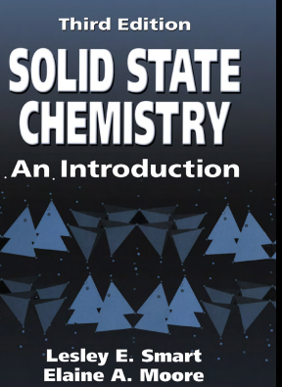




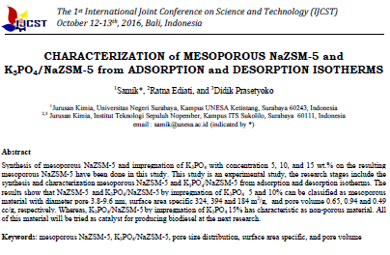
Referensi
Buku ajar kimia zat padat,
buku referensi lainnya, dan artikel ilmiah

Slide 18



Samik, Harun N - UNIVERSITAS NEGERI SURABAYA
TERIMAKASIH

